Slide 1
ΑΠΌ ΤΟ ΚΥΤΤΑΡΟ ΣΤΟΝ ΟΡΓΑΝΙΣΜΟ
ΚΥΤΤΑΡΑ ΚΑΙ ΙΣΤΟΙ

Slide 2
ΚΥΤΤΑΡΑ ΚΑΙ ΙΣΤΟΙ
Όλα τα κύτταρα προέρχονται από ένα αρχικό κύτταρο, το ζυγωτό.
Αποκτούν διαφορετικά μορφολογικά (Μέγεθος-σχήμα-μορφή) και λειτουργικά χαρακτηριστικά -> διαφοροποίηση
Ιστός -> Κύτταρα μορφολογικά όμοια που συμμετέχουν στην ίδια λειτουργία.
Είδη ιστών:
Επιθηλιακός
Ερειστικός
Μυικός
Νευρικός

Slide 3
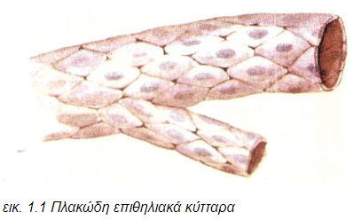
ΕΠΙΘΗΛΙΑΚΟΣ ΙΣΤΟΣ
Αποτελείται από κύτταρα στενά συνδεδεμένα μεταξύ τους, που σχηματίζουν επιφάνειες, οι οποίες καλύπτουν εξωτερικά το σώμα ή επενδύουν εσωτερικά διάφορες κοιλότητες.
Τα επιθηλιακά κύτταρα έχουν ποικίλη μορφολογία
Ρόλος κυρίως προστατευτικός
Απομακρύνει κυρίως βλέννα και σκόνη
Επιτρέπει τη διάχυση και την απορρόφηση ουσιών
Συμβάλλει στην παραγωγή και έκκριση προιόντων.

Slide 4
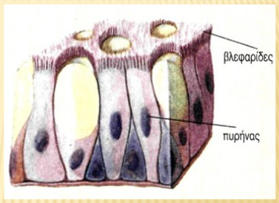
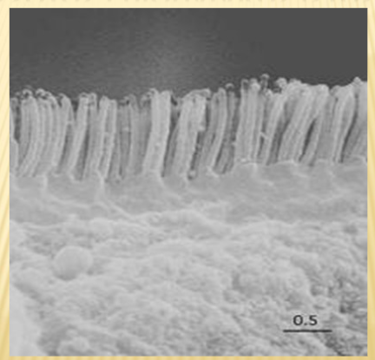
ΕΠΙΘΗΛΙΑΚΟΣ ΙΣΤΟΣ
Κροσσωτός επιθηλιακός ιστός -> Επιθηλιακά κύτταρα με βλεφαρίδες ή μικρολάχνες.
Επενδύει εσωτερικά τις αεροφόρες οδούς.
Οι Βλεφαρίδες απομακρύνουν τη βλέννα.
Στα επιθηλιακά κύτταρα του λεπτού εντέρου συμβάλλουν στην απορρόφηση χρήσιμων τελικών προϊόντων της πέψης.

Slide 5
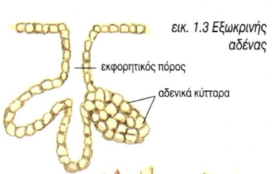
ΑΔΕΝΕΣ
Κύτταρα επιθηλιακού ιστού που μπορούν να παράγουν και να εκκρίνουν κάποιο προϊόν.
Μπορούν να αποτελούνται από πολλά κύτταρα (σιελογόνοι) ή ένα μόνο κύτταρο (βλεννογόνα κύτταρα του γαστρεντερικού σωλήνα).
Εξωκρινείς αδένες: εκκρίνουν τα προϊόντα τους δια μέσου ενός εκφορητικού πόρου είτε έξω από το σώμα είτε σε εσωτερικές κοιλότητες.

Slide 6
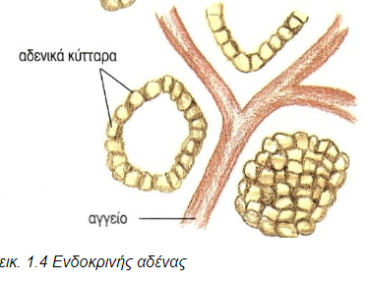
ΑΔΕΝΕΣ
Ενδοκρινείς αδένες: εκκρίνουν τα προϊόντα τους απευθείας στο αίμα.
Μικτοί αδένες: περιλαμβάνουν εξωκρινή και ενδοκρινή μοίρα.
Παράδειγμα: Πάγκρεας-> Εξωκρινής μοίρα: Παγκρεατικό υγρό στο δωδεκαδάκτυλο.
Ενδοκρινής μοίρα: εκκρίνει το στο αίμα την ινσουλίνη και τη γλυκαγόνη. Έλεγχος της συγκέντρωσης της γλυκόζης στο αίμα.

